Slide 1

Del Olvido a la Memoria
África en Tiempos de la Esclavitud

Slide 2

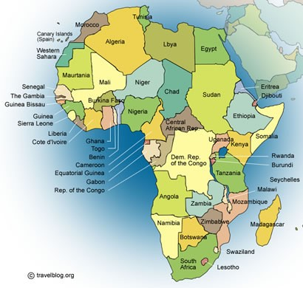

Slide 3

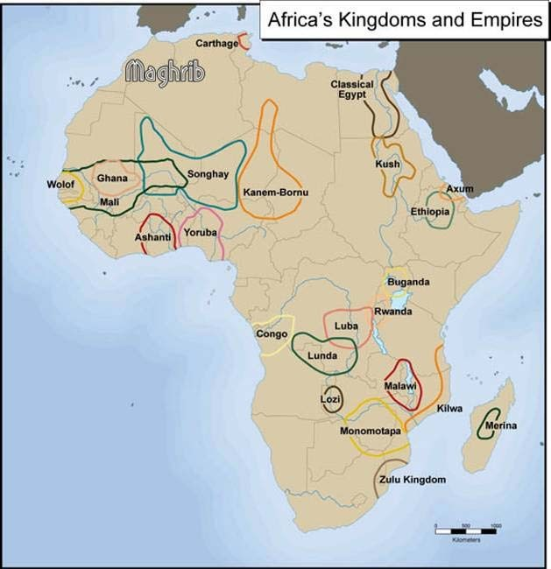

Slide 4

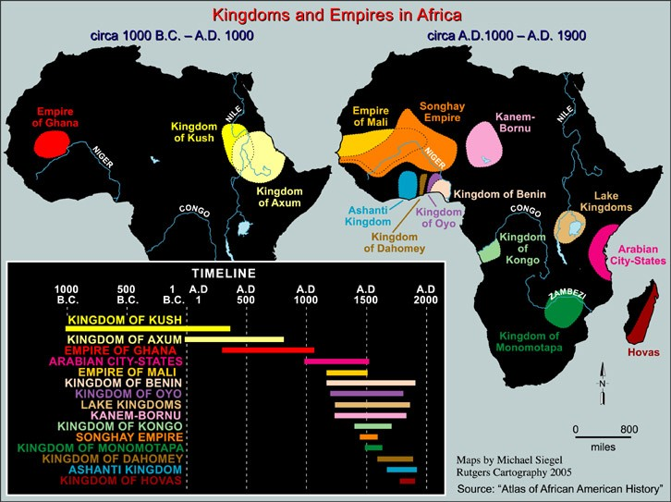

Slide 5

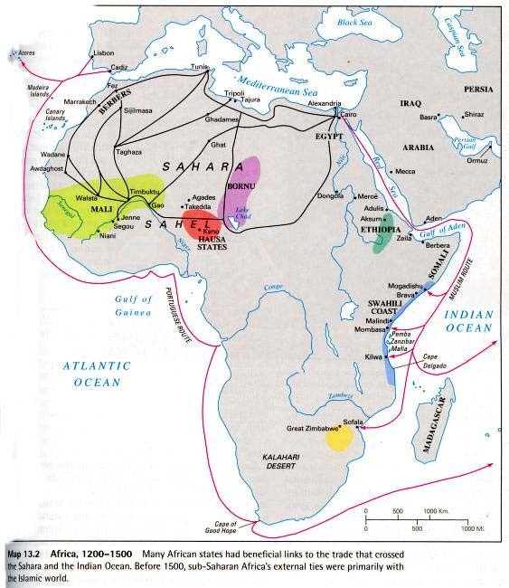

Slide 6

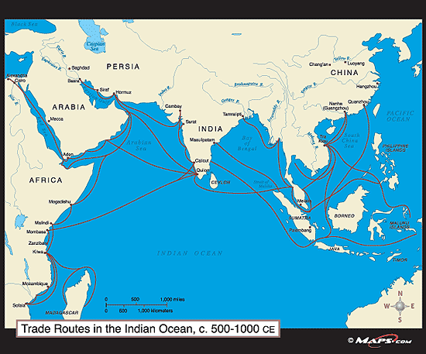

Slide 7
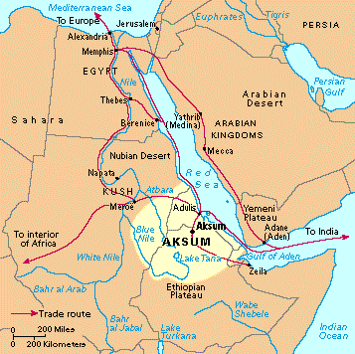

Slide 8
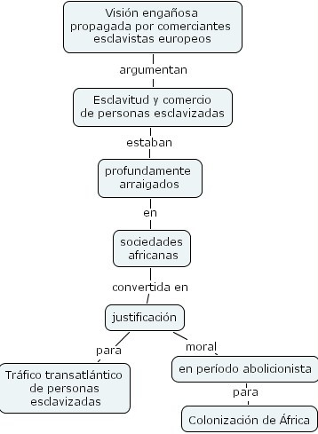

Slide 9

Esclavitud no exclusiva de África
Griegos
Desde Antigüedad
Institución extendida por
Romanos
En relatos de europeos en África
Esclavos del rey
Súbditos del rey
Concepción diferente a esclavitud europea

Slide 10
La Esclavitud en África
La guerra
Arreglo de pago por deudas
Protección contra los ataques enemigos
Castigo judicial por crimenes cometidos
Formas de cautiverio
Fuentes de esclavización
Escala de la sociedad
Estructura del Estado
La influencia islámica
Diferencias significativas en sistema
Determinadas por
Funciones realizadas por gente en cativerio
Esfera doméstica
Económicas
Políticas
Militares
Religiosas
Funciones

Slide 11
Migración forzada entre África y América
Sistema atroz
Entran en juego
La dimensión racial
La racioinalidad economica
Racismo inherente a la esclavitud trasatlantica
Precio determinado por oferta y demanda

Slide 12
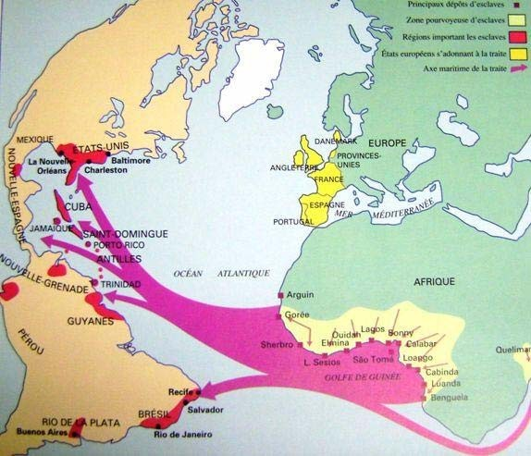
Migración forzada entre África y América
Surge de necesidad de maximizar beneficios.
Prió al continente africano de desarrollo.
Responsable de las impresionante emigracion forzada de la historia de la humanidad.
(2)

Slide 13

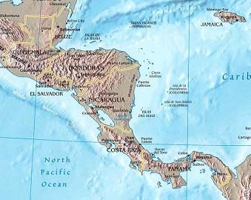
Movimientos contra la Esclavitud
Primeras referencias de cimarronaje en Caribe, en 1503
La Española 1522
Puerto Rico 1527
Santa Marta 1529
Nueva España 1537
Cartagena 1545
Santo Domingo 1548
Cakchiquell - Guatemala
Honduras
Levantamiento de indígenas y africanos en Centroamerica (1520 – 40)
San Miguel
Pacífico nicaragúense y Nicoya
(3)

Slide 14
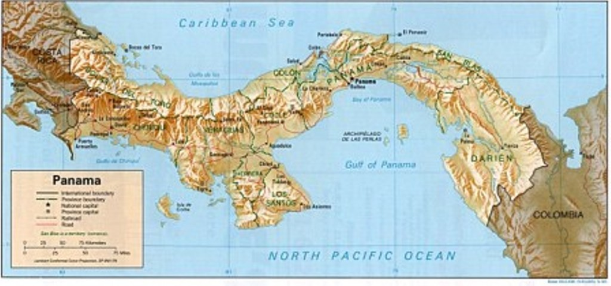
Panamá Escenario de Protesta
(4)
Minas de Acla (1530) en la Costa Caribeña
Camino Real, en el Río Chagres
Nombre de Dios
Ciudad de Panamá
Palenques sobresalientes:
Bayano, Portobelo y Cerro de Cabra

Slide 15

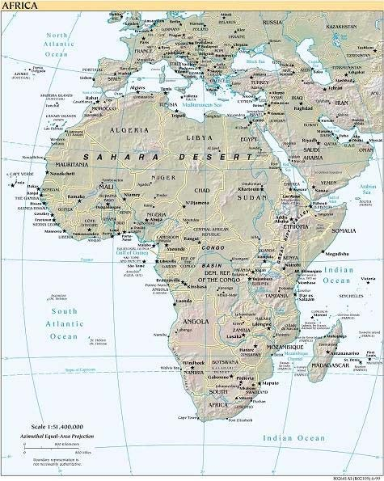
Orígenes, Redes y Conexiones
Apellido de africanos en Panamá permite tener una idea sobre su posible origen.
Congo y Sâo Tomé
Mandinga, Gelofo, Wolof, Bañol, Zape, Bioho, Bíafara y Bran.
Monzabique
Congo y Casanga
(5)

Slide 16
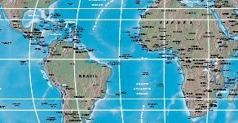
Principales Puertos Africanos de salida de mano de obra forzada durante Siglo XVI
Veracruz
Caribe
Islas de Santiago en Cabo Verde
Cartagena
Centroamérica
Venezuela
Panamá
Colombia
Sâo Tomé en el Golfo de Guinea y Loanda
Ecuador
Perú
Chile
(6)

Slide 17
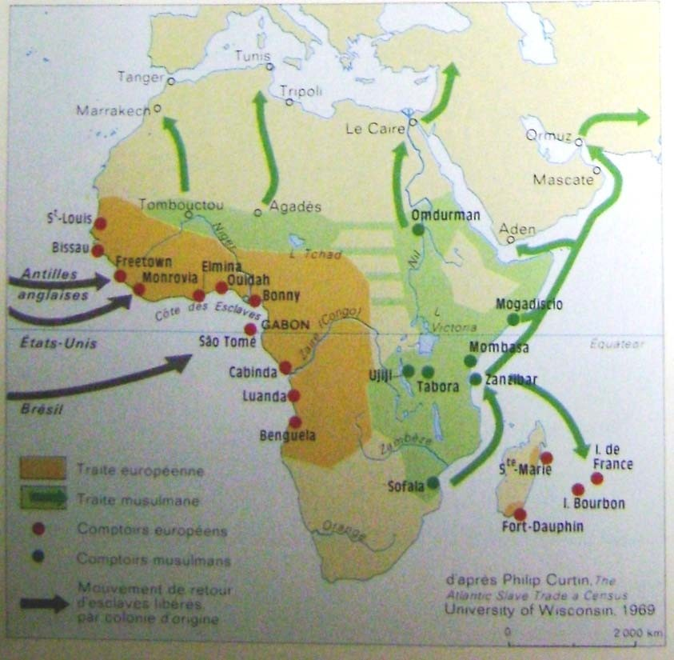
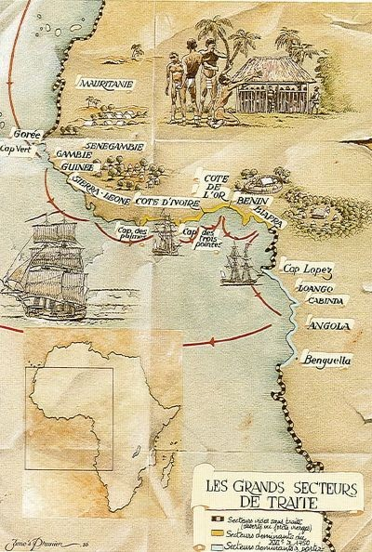
Principales Puertos Africanos de salida de personas esclavizadas
(7)
(8)

Slide 18
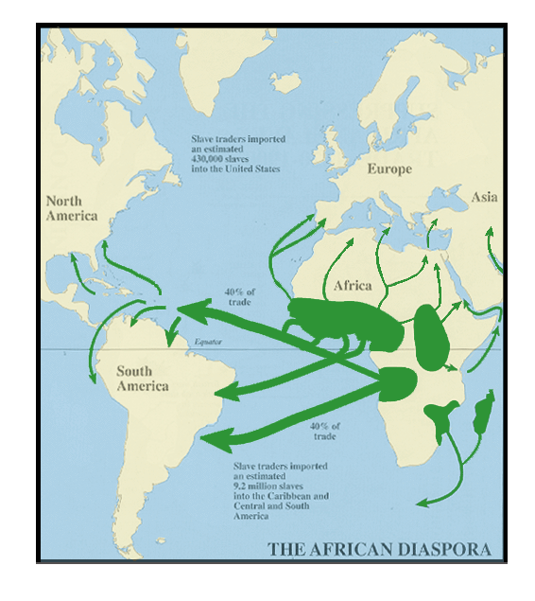

Slide 19
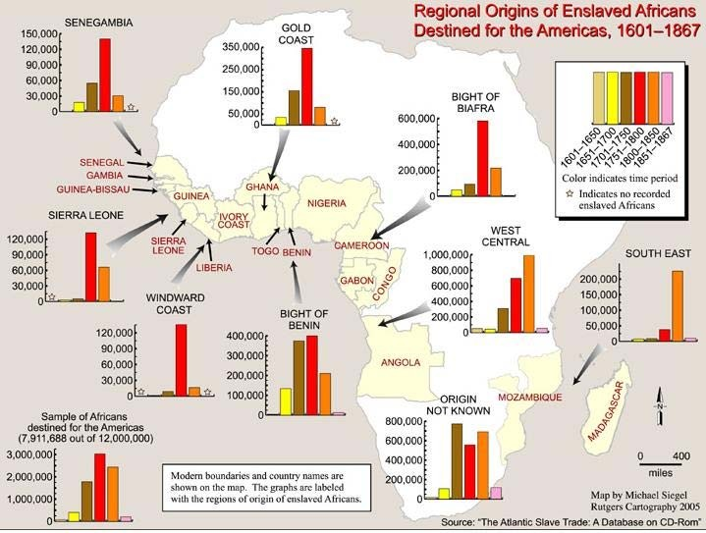

Slide 20
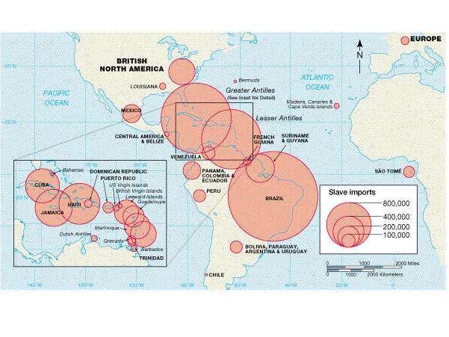

Slide 21
Conexiones entre Centroamérica y África
Por río Gambia ropa de algodón, marfil y cera.
Por río Santo Domingo, hierro.
Intercambio
Por río Grande, marfil y oro.
En Islas de Bijagos, vacas y rocas.
Cereales
Frutas
Legumbres
Algodón
Añil
Ganaderia y
Sal.
Tráfico complementado con producción en Santiago y Fuego (Islas de Cabo Verde)

Slide 22
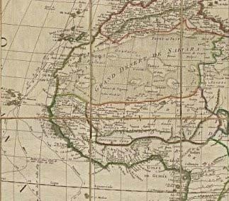
Cabo Verde desde Siglo XVI: Factoría Portuguesa más importante.
Entre 1506 y 1508 en toda la región entre río Senegal y Sierra Leona salieron más de 3500 personas por año.
Cabo Verde
Portugueses controlaban desde río Senegal hasta Sierra Leona e interior por curso de los ríos
(9)

Slide 23
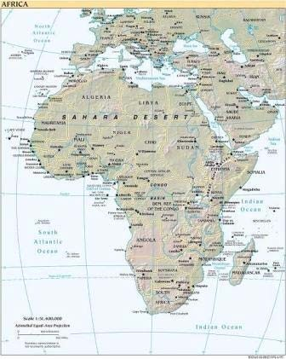
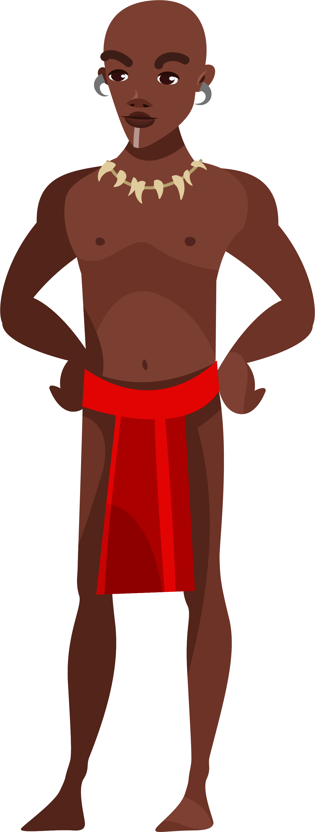
En referencia al tráfico de personas
enviadas a América en el Siglo XVII
Angola supera a
Cabo Verde
46%
(10)
Cabo Verde
Angola
Sâo Tomé

Slide 24
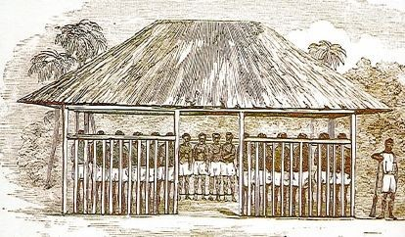
Captura de personas libres y envío a
Centroamérica y Caribe en Siglos XVI Y XVII
Resulatdo de
Cautiverios
Pago de condena
Guerras
Acusados por robo
(11)
Imcriminados por actos no comprobados

Slide 25
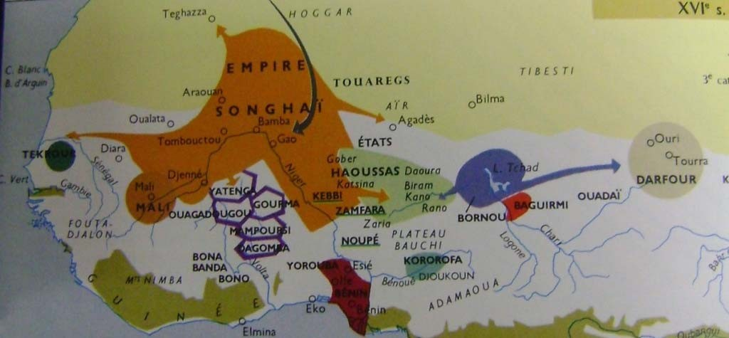
Situación compleja en Región Mandinga
Marruecos
Control de minas de sal
ch
(12)

Slide 26

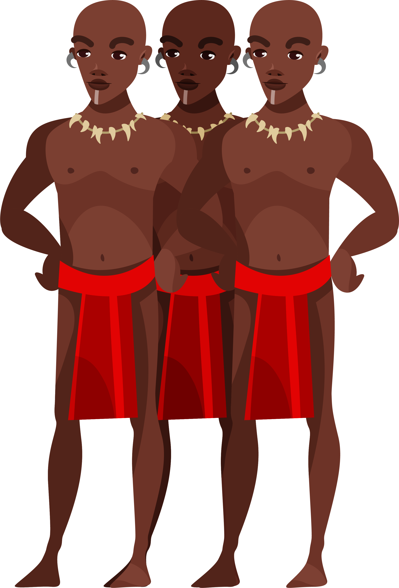
Situación compleja en Región Mandinga
Reino entre Corobal y Gambia
Siglo XVII ciclos de
Problemas de sucesión divide Reino
Reino en río Casamance Hegemonía sobre:
Control de minas de sal
Epidemias
Empobrecimiento
Papel
Guerras
Banhun
Casangas
Hambrunas
Djolas
Balantas
Sequías
Muchos atrapados
Mandigas
En redes del comercio esclavistas

Slide 27
En el Bajo Senegal
Senegal
Mediados del Siglo XVI, problemas de sucesión.
Reino Jolof
Privilegiado por redes de comercio transahariano
Comercio transahariano disminuye.
Rebelión
Kajoor Bawol
en alianza con
Portugueses
Gambia
Guerras, desorden y violencia social explicarían presencia de elevado número de Wolof, Sapes, Brans, Biafras en “América Media” desde mediados siglos XVI.

Slide 28
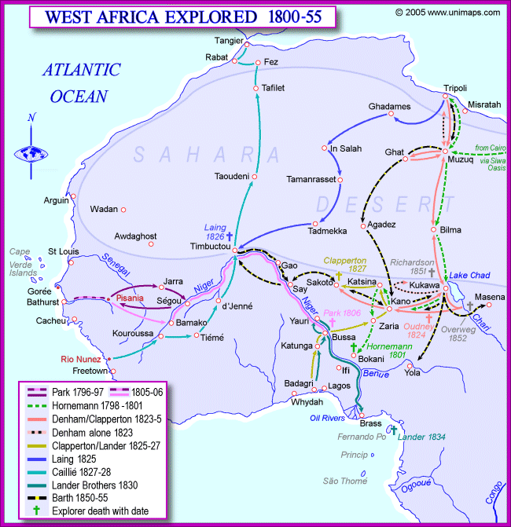
Reorientación del Flujo Comercial
Transahariano
Jolof
Kajoor Bawol
Marfil
Oro
Provisiones
Caballos
Hierro
Manufacturas
Portugueses
(13)

Slide 29
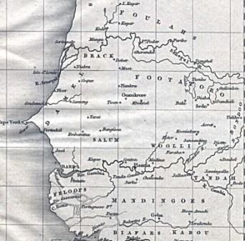
Movimientos contra la Esclavitud en África
Primeros cimarrones entre ríos
Senegal
Gambia
(15)
(14)

Slide 30
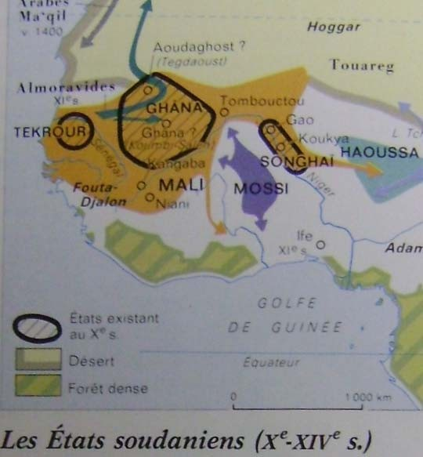
Senegal antes del Comercio de
Personas Esclavizadas
Ciudades del sur del Sahara
Hacia siglos XV centro de enseñanza más importante
Senegambia en 1443
Rios vinculan país con
Importante centro de evolución política y social.
Múltiples ciudades.
Activo comercio a larga distancia.
Importante especialización ocupacional.
Ciudades del Valle del Niger
(16)

Slide 31
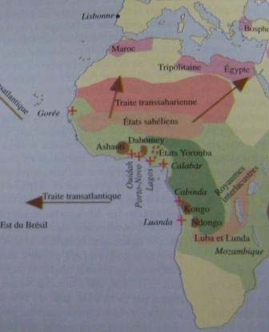
Las ciudades - estado Yoruba
Conocidos como lucumíes, de origen yoruba, conforman importante proporción de africanos en Centro América y el Caribe.
Ifé, ciudad sagrada. En siglo XIV Oyo nueva capital. Para el siglo XVII se da expansión territorial cerca de factorías europeas. Se establece comercio muy lucrativo en torno a compra de personas.
(17)

Slide 32
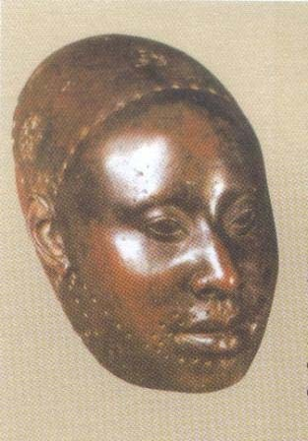
Las ciudades - estado Yoruba
En 1790 el Imperio se desintegra resultado de intervención fulani y británica, así como del poderoso reino de Dahomey (esclaviza luego a importante cantidad de yorubas después de caída de Oyo en el siglo XIX).
Esto explica fuerte presencia yoruba en Caribe y Brasil.
(18)

Slide 33
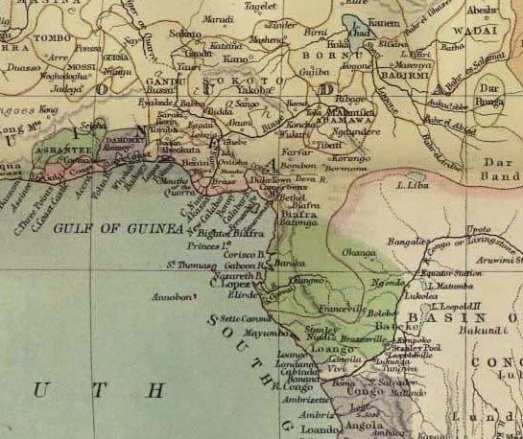
Tierra Igbo
Igbo uno de los innumerables grupos étnicos. Sin embargo, lengua Igbo hablada por 65% de población de toda la región.
Región Sudeste de Nigeria, de donde salieron el 90% de todos los cautivos enviados desde la bahía de Biafra a las Américas durante siglos que duró comercio atlántico de africanos esclavizados.
Comercio de esclavizados en tierra Igbo, como en resto de bahía de Biafra, dominado por grupo Aro.
Puerto de Bonny, adyacente a tierras centrales Igbo, principal puerto regional substituye al puerto Old Calabar en el este.
(19)

Slide 34
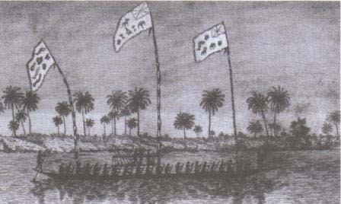
Tierra Igbo
Hablantes Igbo = Aprox. 60% de todas las personas sacadas por bahía de Biafra durante la era del comercio atlántico de esclavizados, muchos con destino a América española, donde formaron parte de grupos conocidos como biafras y caravalíes.
Esclavización por género en tierra Igbo (1:3 mujeres), debido a tres razones:
Importancia de hombres en agricultura = dificultad para permitir esclavización.
Comercio interno de cautivos privilegiaba más a varones que mujeres.
Ausencia virtual de demanda de mujeres.
(20)

Slide 35
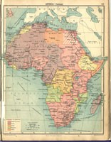
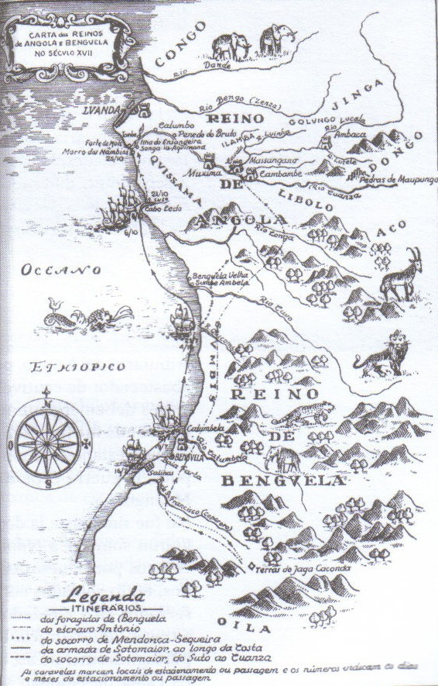
Reino del Congo
(21)
Gran cantidad de africanos que llegan a Centroamérica procedían de Región Centro Occidental de África, en la que el Reino del Congo desempeño un papel protagónico.
(22)

Slide 36
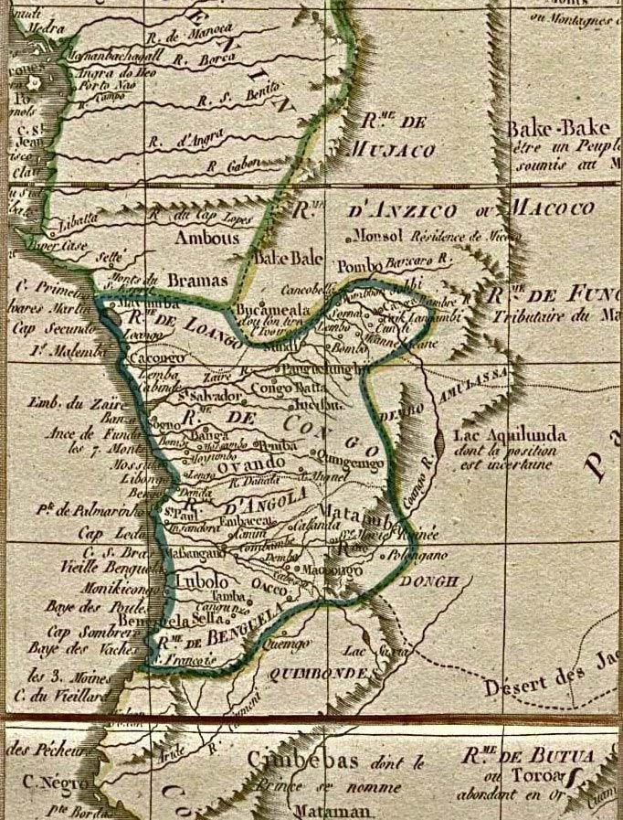
Reino de Congo
Población dispersa y dividida en dos grandes áreas: ciudades y aldeas del campo, cada una con sistema de organización propio.
Poder altamente concentrado y jerarquizado.
Existían dos ciudades:
San Salvador Nzoyo
Tratados entre España y Portugal: El Papa otorga al rey de Portugal patronato sobre Iglesia en Congo. Se envían primeras órdenes, los Templarios, Carmelos y Jesuitas.
(23)

Slide 37
Reino del Congo: los “cautivos”
Con derecho al uso de la tierra para producción de su propio alimento.
Única función: trabajar para sus amos.
Recibían: casa, ropa y comida.
Pagan renta en trabajo.
Libertad personal (sistema parecido a servidumbre europea).
Podían moverse entre diferentes escalas sociales.

Slide 38
Reino de Congo
En el Siglo XVIII Congo y Portugal compiten por control territorial: lucha diplomática y militar en territorio africano. Aparece Holanda hacia 1640.
En 1661, muerte de Pedro II, los portugueses asentados en Luanda intervienen en sucesión monárquica.
En 1665 batalla de Mbwila: Portugal derrota fuerzas de Casa reinante, matan a rey, miles mueren y varios sacerdotes detenidos, destrucción de la ciudad. Sobreviven 3000 habitantes.
Para 1710 la Sociedad está completamente reestructurada, los campesinos están bajo presión de guerra constante: con el peligro de ser esclavizados y transportados al otro lado del Atlántico. No es controversial que las personas llegadas a América en contexto de guerras civiles hayan sido cristianas.

Slide 39
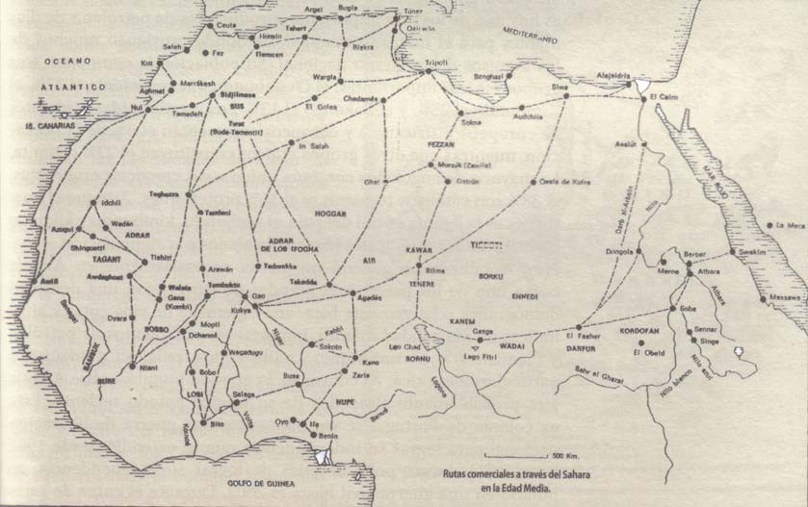
Esclavización, Tráfico y Resistencia
(24)
Estados y comunidades de occidente africano vinculados entre si durante más de 10 siglos por medio del comercio trans-sahariano, mucho antes de presencia europea en territorio.

Slide 40
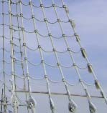
Red Comercial a través del Sahara
Mediterráneo y norte: textiles, seda, brocados, productos madera y metal, libros, papel, té, café, azúcar, especies, joyería, perfumes, brazaletes, anillos y cuchillos, manteles, etc.
Caballos para caballería de estados Wolof y Yoruba.
Desierto Sahara, es el gran océano y puente que comunica dos regiones.
Sahara:
sal, cobre, dátiles y tabaco
(25)
Occidente africano: cereales, marfil, textiles, sandalias, carteras y bolsas de cuero, ropa, oro.

Slide 41
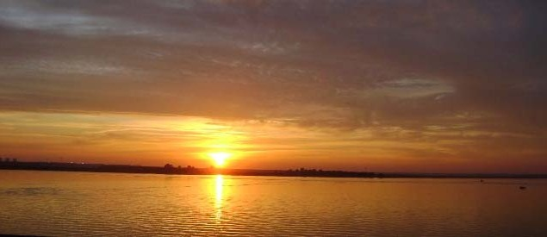

Esclavización, tráfico y resistencia
Imagen típica del atardecer
africano remontando últimas dunas
Dualidad inseparable en desierto
(26)

Slide 42
Red de comercio transahariano
Legislación que protegía intercambio
Protección por parte de gobernantes
comprende
Libre conversión al Islam
Sitios de bodegaje
Libertad religiosa
Sistema crediticio

Slide 43
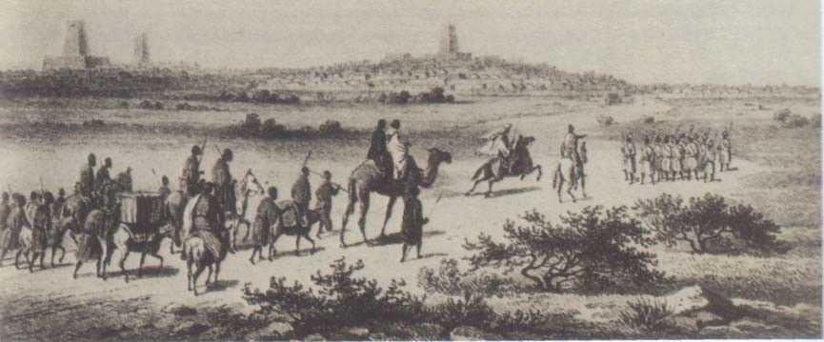
Esclavización, Tráfico y Resistencia
(27)
Tamaño de caravana: 5-1000 camellos.
70-90 días de camino dependiendo tamaño caravanas.
Diferentes ciudades se turnan debido a la hegemonía regional a lo largo de siglos: Jenne, Gao, Songhai, Ghana, Mali.

Slide 44
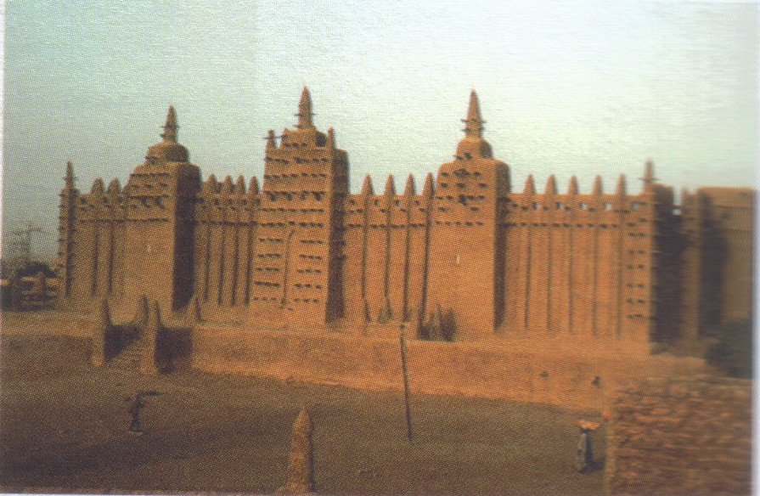
(28)
Primera universidad del Siglo XIII en Tombuctú y primera biblioteca del África negra (Teología y Leyes).
Ahmed Baba, a mediados Siglo XVI, escribe primer texto que cuestiona relación entre etnicidad, religiosidad y esclavitud.

Slide 45
Durante el Siglo XVI
Comercio
Integración económica
Trans-sahariana
Severo revés
portugueses,
ingleses,
franceses,
holandeses,
daneses
Productos nuevos
Comerciantes
Surcan costas del Atlántico
ofrecen
Alianzas políticas
Productos
Desestructuración económica en interior del continente
Reconfiguración de poderes hegemónicos
Personas cautivas
Nuevas élites

Slide 46
Europeos
Angola
1482, portugueses primeros europeos en llegar a desembocadura del rio Congo.
Población compuesta por:
•Ovimbundu 37%,
Kimbundu 25%,
Bakongo 13%,
•Mestizos (descendientes europeos y africanos) y europeos 3%,
•Otros grupos étnicos 22%.
Portugueses querían artículos que pudieran venderse a buenos precios.
Líderes buscan adquirir conocimientos y tecnologías de portugueses para desarrollar su Estado.
En breve relación limitada
Textiles, armas, pólvora, bebidas alcohólicas
Personas esclavizadas, marfil y cera

Slide 47
Angola
Descubrimiento de América
Guerras entre Estados, jefaturas y aldeas.
Razzias que llegan a ser endémicas
Demanda de mano de obra esclavizada
Secuestros por partes de pandillas
Desintegración del Estado
Procedimientos instruccionales de la corte.
Nuevos métodos de esclavización
Cargas tributarias
Venta de familiares, incluso de uno mismo.
Hambrunas
Epidemias
común con

Slide 48
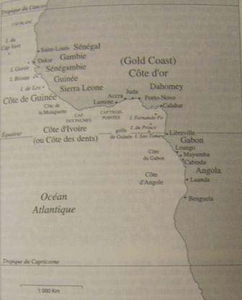

Irónico: Británicos, promotores de esclavización en África Occidental durante XVIII, utilizan fuerza marítima, política y económica (1860), para forzar a naciones- estados implicados en comercio atlántico de personas esclavizadas a poner fin al tráfico.
Violencia, inseguridad, destrucción.
Deplorables
condiciones
Norteamérica,
Islas del Caribe, Centroamérica Suramérica,
Brasil
Esclavización a gran escala en Angola
Sobrevivientes
(29)

Slide 49
Presencia de niños en barcos esclavistas
Originalmente comerciantes portugueses no pagaban impuestos de exportación
a Corona por niños embarcados.
Siglo XIX, demanda de mano de obra para producción de café en Brasil, manos de niños útiles en tiempos
de cosecha, fuente barata de trabajo.
¿Por qué?
más personas en los barcos.
sin riesgo creciente de rebelión.
posibilidad embarcar más rápido y
eludir vigilancia de patrullas británicas.
Abolición británica del comercio en 1807, esclavistas prefieren niños

Slide 50
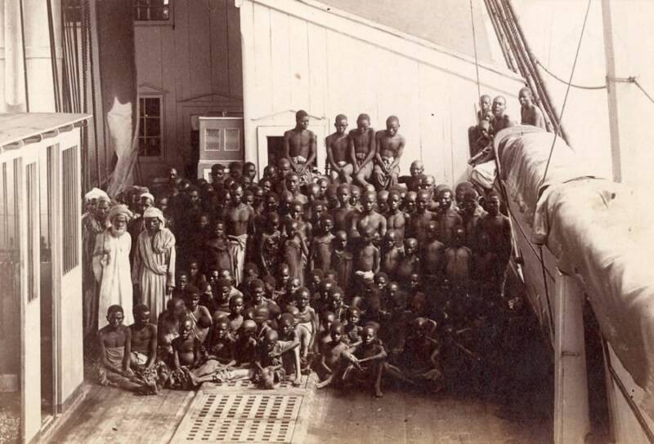
Hacia el Océano Indico, 1868

Slide 51
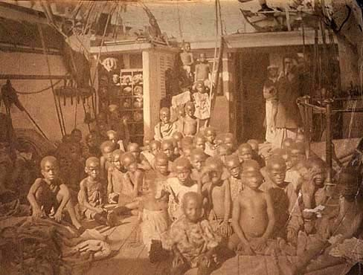
PRO-FO 84/1310

Slide 52
Referencia
Cáceres, Rina (ed.). Del Olvido a la Memoria: África en tiempos de la esclavitud. San José, C.R.: Oficina Regional de la UNESCO para Centroamérica y Panamá, 2008.
Mapas e imágenes
La traite des esclaves. En: Duby, Georges. Atlas Historique : L’histoire du monde en 334 cartes. Larousse, 1994. p.252.
La traite des esclaves noirs (XVIe –XVIIIe Siècle). En: Chaliand, Gèrard ; Jan, Michel ; Rageau, Jean-Pierre. Atlas Historique des Migrations. Editions du Seuil, 1994. p.65.
Central America and the Caribbean (2002). En: Perry-Castañeda Library Map Collection. Última visita 18 de marzo de 2009. http://www.lib.utexas.edu/maps/americas.html
Panama Map. (1995). En: Ibid. http://www.lib.utexas.edu/maps/americas/panama_relief.jpg
Africa (Reference Map). (1999). En: Ibid. http://www.lib.utexas.edu/maps/africa/africa_ref802641_1999.jpg
Physical Map of the World. (2008). En: Ibid. http://www.lib.utexas.edu/maps/world_maps/world_physical_2008.pdf
La traite des esclaves. Duby, G. Op. cit.
Les Grands Secteurs de Traite. En: Meyer, Jean. Esclaves et Négriers. Découvertes Gallimard 11. Histoire: Paris: Gallimard, 1998. p.43.
Africa (1829). Northwest Africa. En: Perry-Castañeda Library Map Collection. http://www.lib.utexas.edu/maps/historical/africa_sw_1829.jpg
Africa (Reference Map). (1999). En: Ibid. http://www.lib.utexas.edu/maps/africa/africa_ref802641_1999.jpg

Slide 53
Referencia
Mapas e imágenes
Imagen. Meyer. Op. cit., p.54.
Les États soudaniens (XVIe S.). En: Duby. Op. cit., p.268.
West Africa Explored 1800-55. (2005). En: Unimaps.com. Última visita: 12 de marzo de 2009. http://unimaps.com/wafrica-explored/index.html
Africa (Reference Map). En: Perry-Castañeda Library Map Collection. Op cit.
Africa West Coast. (1832). En: Perry-Castañeda Library Map Collection. Ibid. http://www.lib.utexas.edu/maps/historical/africa_west_coast.jpg
Les États soudaniens (Xe – XIVe S.). En: Duby. Op. cit., p.252.
Traites et esclavages. En: Lemarchand. L’Afrique et L’Europe. Atlas du XXe Siecle. Editions Complexe. p.18.
Cabeza. En: Del Olvido a la Memoria: África en tiempos de la esclavitud / Cáceres (ed). Op. cit., p.24.
Africa. 1885. From the Scottish Geographical Magazine. Published by the Scottish Geographical Society and edited by Hugh A. Webster and Arthur Silva White. Volume I, 1885. En: Perry-Castañeda Library Map Collection. Op cit.
http://www.lib.utexas.edu/maps/historical/africa_1885.jpg
Canoas ibo en aguas nigerianas. En: Del Olvido a la Memoria: África en tiempos de la esclavitud. Op. cit., p.25.
Africa – Political. En: The comparative atlasof physical and political geography, founded by the late J.G.Bartholomew. London, Meiklejohn & Son. 1922. Michigan State University Map Library. Ültima visita: 9 de marzo de 2009. http://maps.lib.msu.edu/mapscan/AfJPEGs/af1922l.htm

Slide 54
Referencia
Mapas e imágenes
Carta dos Reinos de Angola e Benguela no século XVII. En: Del Olvido a la Memoria: África en tiempos de la esclavitud. Op. cit., p.43.
Africa 1829. En: Perry-Castañeda Library Map Collection. http://www.lib.utexas.edu/maps/historical/africa_1829.jpg
Rutas comerciales a través del Sahara en la Edad Media. En: Del Olvido a la Memoria: África en tiempos de la esclavitud. Op. cit., p. 41.
Redes de barco. Huelva, 14 feb. 2009. En: Ibarra, Op. cit.
Paisaje de Huelva. Ibid.
« Caravana llegando a Tombuctú ». Henry Barth, Travelsands Discoveries in North and Central África, 1849-1855. New YorK: Hapers & Brothers Publishers, 1857. En: Del Olvido a la Memoria: África en tiempos de la esclavitud. Op. cit., p.39.
Mezquita de Djenné. Ibid.
Lemesle, Raymond-Marin. Le commerce colonial triangulaire (XVIIIe-XIXe siècles). Que sais-je?, 1998. p.41.

